Slide 1

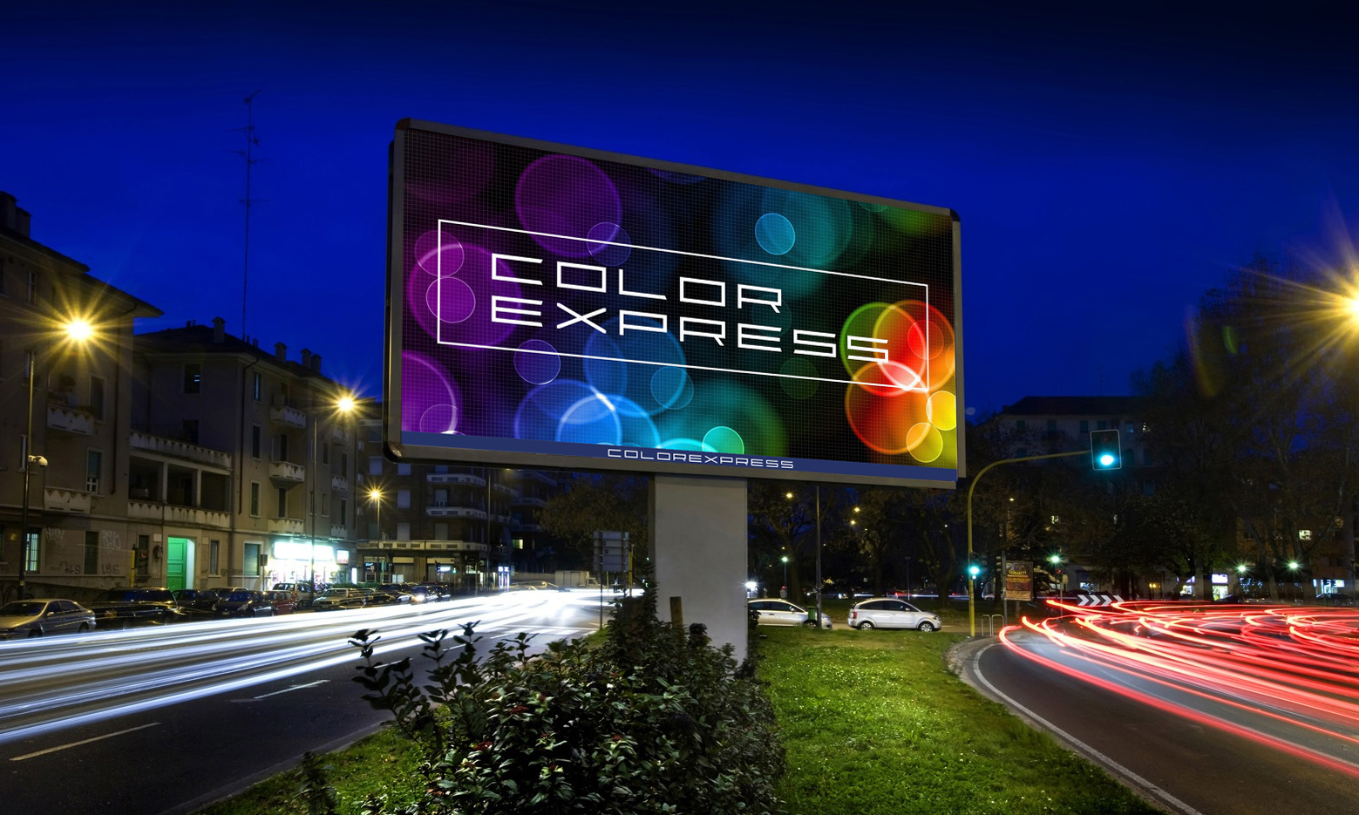
WWW.COLOREXPO.BY
DIGITAL OUT-OF-HOME advertising
ЦИФРОВЫЕ БИЛБОРДЫ

Slide 2
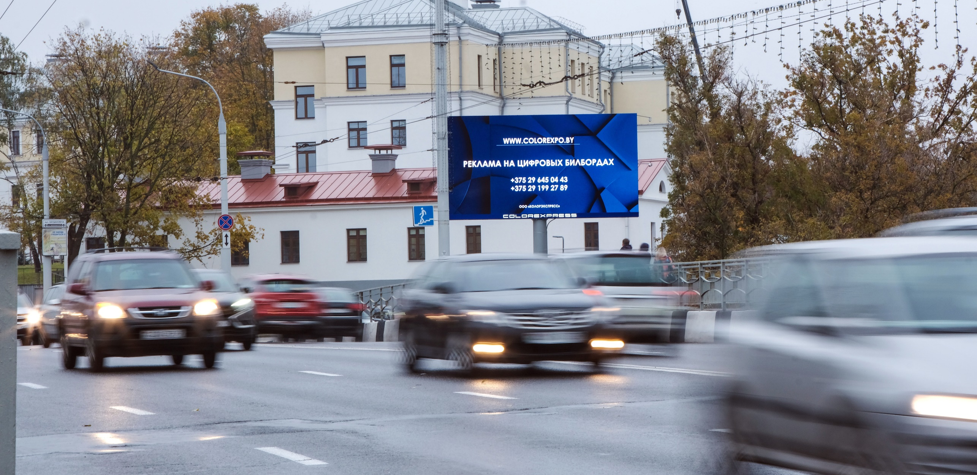
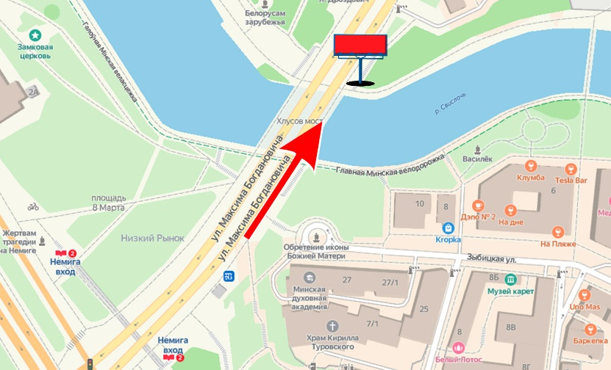
+375 17 399-10-95/96/97
ЦИФРОВОЙ БИЛБОРД | 4х8м
БОГДАНОВИЧА УЛ.
Шаг пикселя – 8 мм
Время работы экрана: с 07:00 до 23:00
Рядом расположены:
ст. м. Немига, Верхний город (Минская ратуша, пл. Свободы, Свято-Духов кафедральный собор), Большой театр, ул. Зыбицкая, Троицкое предместье, ул. Сторожовская, Дворец спорта, кафе «Burger King», «KFC», «Domino’s Pizza», «Золотой Гребешок», рестораны «Фабрика», «Grand cafe», ТД «На Немиге», ТЦ «Немига 3», БЦ «Royal Plaza», БЦ «Александровский», ТРЦ «Галерея», гостиница «Европа», БСБ Банк, Альфа-Банк, Собор Петра и Павла, магазины «OZ», «Elema», «Мегатоп»
В направлении: ул. Богдановича, пр. Машерова
Оживленный транспортный поток и пешеходная зона.

Slide 3
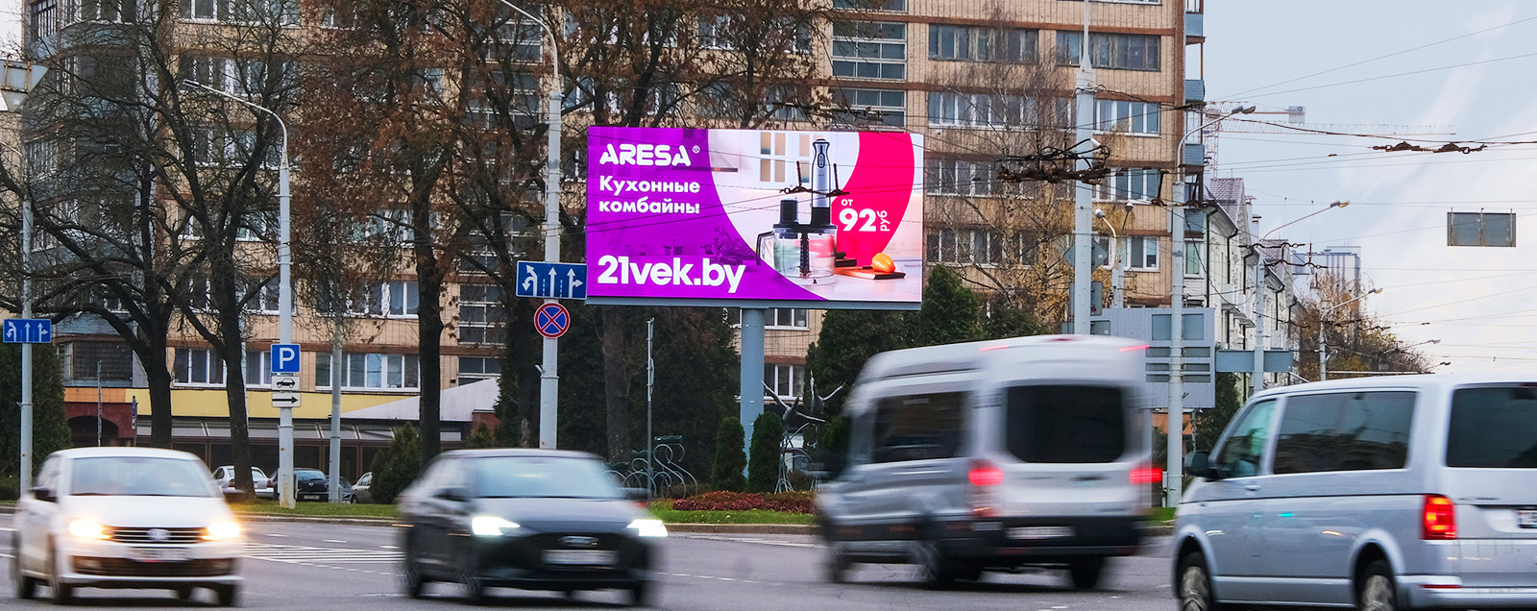
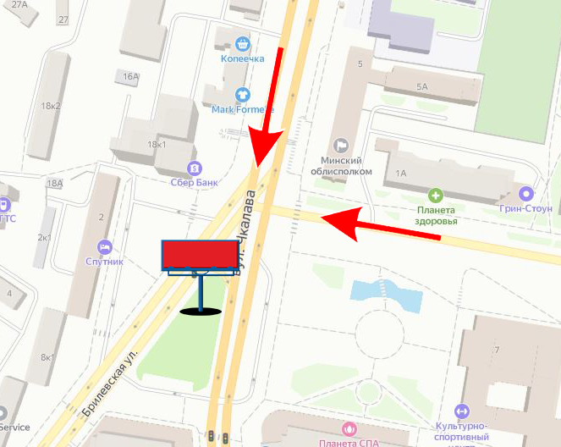
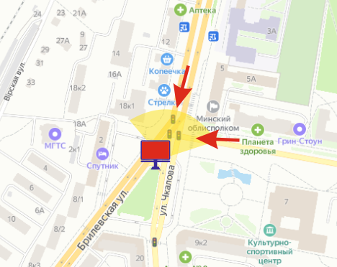
+375 17 399-10-95/96/97
ЦИФРОВОЙ БИЛБОРД | 4х8м
ЧКАЛОВА УЛ.
Шаг пикселя – 8 мм
Время работы экрана: с 07:00 до 23:00
Рядом расположены:
ст. м. Институт Культуры, ж/д станция «Институт Культуры», БЦ «Аякс», ТЦ «Мост», гостиница «Спутник», БПС-Сбербанк, Беларусбанк, дворец Железнодорожников, Федерация Футбола, магазины быт. техники «Атлант», «Гефест», супермаркет «Евроопт», ул. Брилевская, ул. Воронянского
В направлении: ул. Аэродромная, пр-т Жукова, м-н Минск Мир
Большой автомобильный и пешеходный трафик с часто возникающими заторами и пробками.
Наличие светофоров.

Slide 4
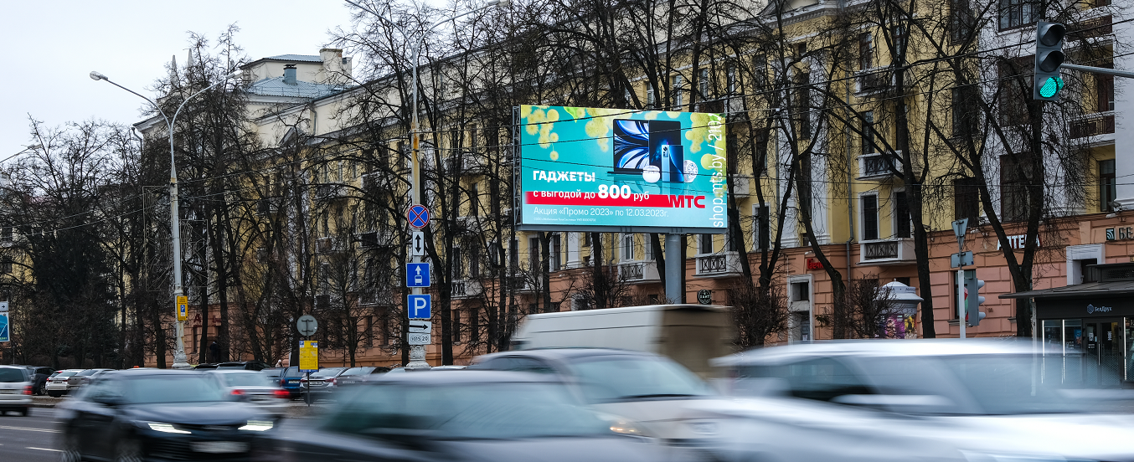
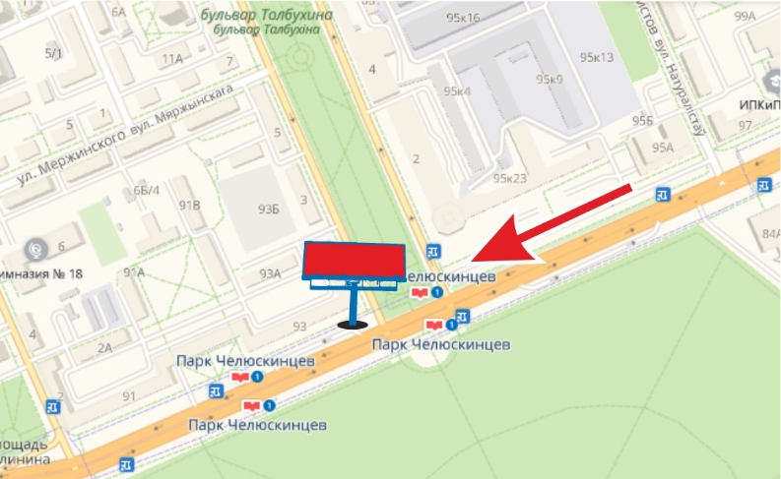
+375 17 399-10-95/96/97
ЦИФРОВОЙ БИЛБОРД | 4х8м
НЕЗАВИСИМОСТИ ПР-Т
Шаг пикселя – 8 мм
Время работы экрана: с 07:00 до 23:00
Рядом расположены: пл. Калинина, ст. м. Парк Челюскинцев, парк Челюскинцев, Ботанический сад, ЖК «Челюскинцев», лаборатория «Синэво», рестораны «Васильки», «Marumi», «Пицца Темпо», «Хинкальня», часовой завод «Луч», БЦ «Тайм», главный офис МТС, Беларусбанк, Альфа-банк, Белорусский народный банк, Приорбанк, БГАТУ, Академия искусств, кофейни «Hotfix Coffee», «Varka», магазин «1000 мелочей»
В направлении: центр города, ул. Сурганова, 1-ая городская больница, ст. м. Академия наук, Национальная академия наук, Академия искусств, БГУИР, БНТУ
Большой автомобильный и пешеходный трафик с часто возникающими заторами и пробками.

Slide 5
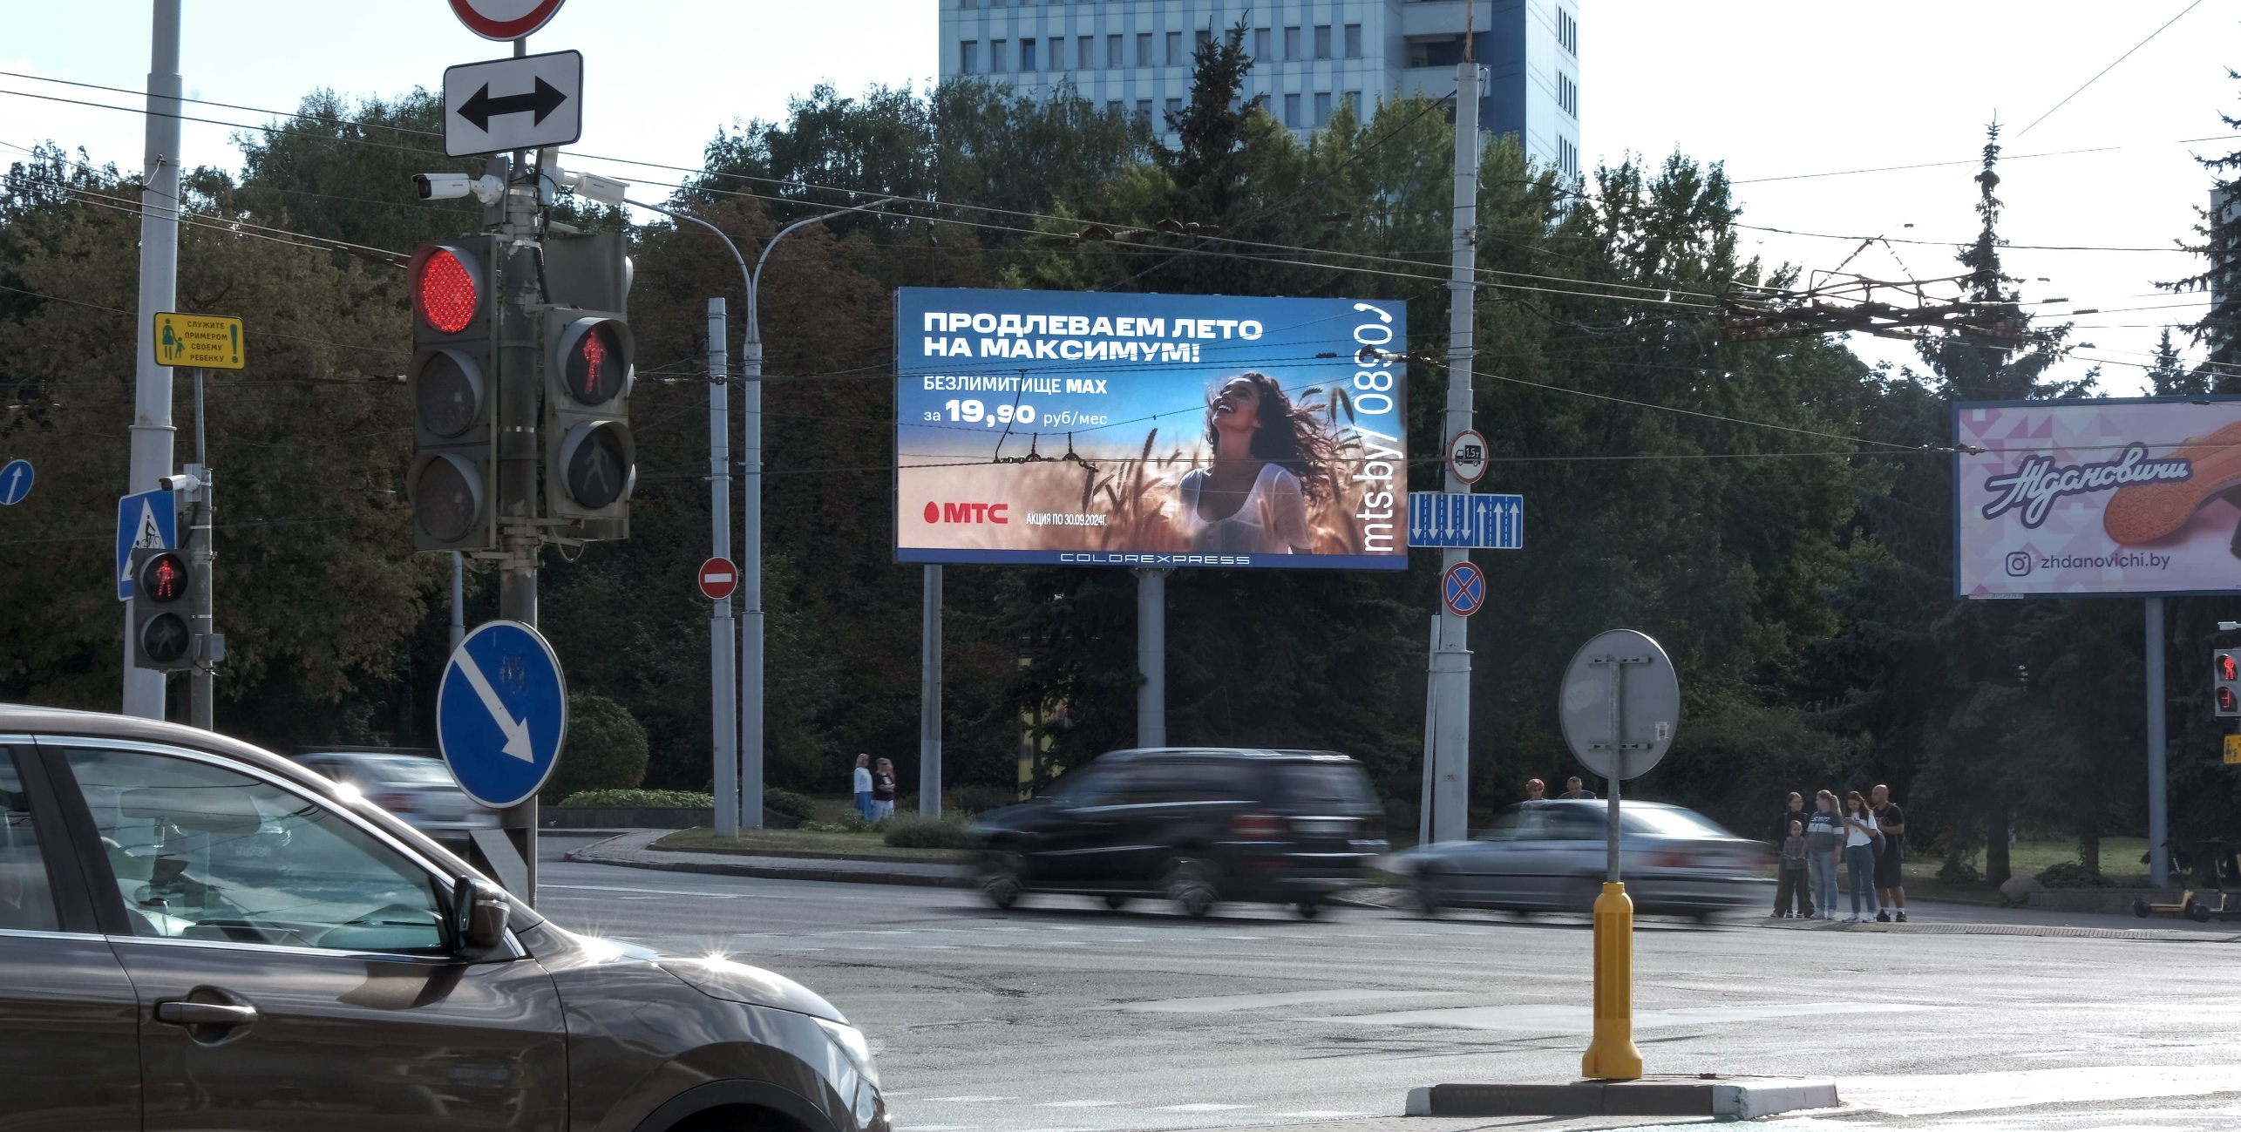
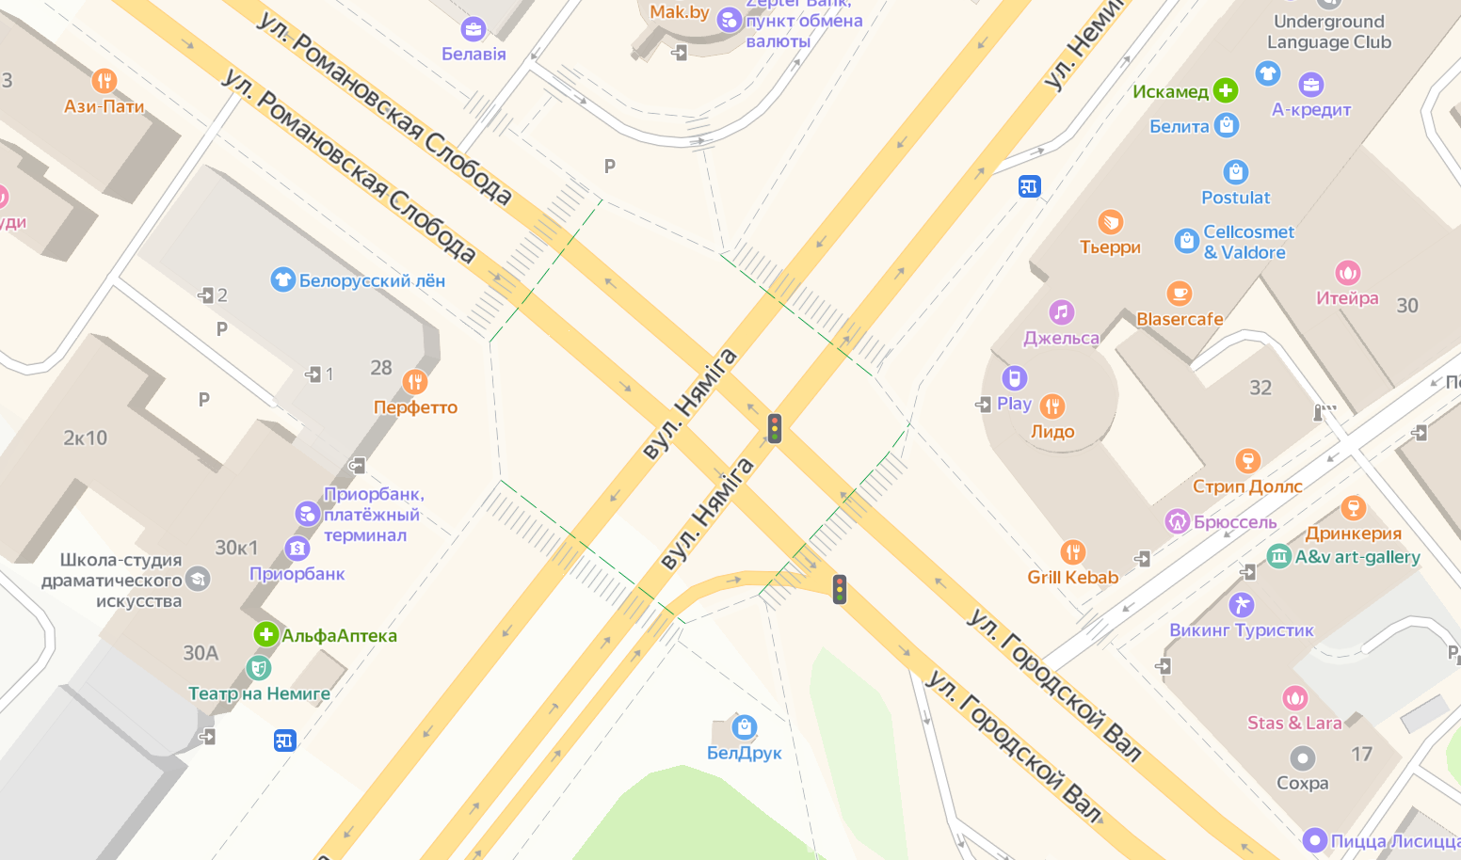

+375 17 399-10-95/96/97
ЦИФРОВОЙ БИЛБОРД | 4х8м
НЕМИГА УЛ.
Шаг пикселя – 8 мм
Время работы экрана: с 07:00 до 23:00
Рядом расположены:
ТД «На Немиге», ТЦ «Немига 3», ТЦ «Метрополь», ресторан-бистро «Лидо», пиццерия «Додо Пицца», Mak.by, множество ресторанов и кафе, авиакомпания «Белавиа», сквер Адама Мицкевича, гостиница «Buta», офисные центры, ул. Революционная, ул. Интернациональная
В направлении: пр. Независимости, пл. Независимости, отель «Минск», ТЦ «Столица»,
ул. Мясникова, пл. Ф. Богушевича.
Оживленный транспортный поток и пешеходная зона. Наличие светофоров.

Slide 6
ЦИФРОВЫЕ БИЛБОРДЫ
ВЫСОКОТЕХНОЛОГИЧНЫЙ
ЦИФРОВОЙ БИЛБОРД
ЭФФЕКТИВНОСТЬ ДЛЯ БИЗНЕСА
ТЕХНИЧЕСКИЕ ТРЕБОВАНИЯ К РОЛИКАМ
Широкий угол обзора;
Высокое качество изображения;
Адаптивная яркость и контрастность в зависимости от условий окружающей среды.
MAX запоминаемость интерактивной рекламы;
Визуальный контакт в 6,5 раз выше, чем у статичной рекламы;
Оперативное управление контентом при появлении новых задач, ребрендинге, появлении нового продукта/услуги;
Оптимизация бюджета при продвижении нескольких проектов, видов деятельности и т.д.
Хронометраж – 10 сек;
Разрешение рекламного ролика (ШхВ) – 960*480 (пикселей);
Расширение рекламного ролика - .mp4;
Стандарт сжатия рекламного ролика (кодек) - h.264;
Кадровая частота рекламного ролика – 30 кадров в секунду.
Ролики должны быть без звукового сопровождения;
В 10 сек. роликах, в которых имеется два и более сюжета, смена сюжета должна производиться путем плавного перехода.

Slide 7

ЦИФРОВЫЕ БИЛБОРДЫ | Время работы: 07.00-23.00
1 ПАКЕТ. Рекламный ролик – 10 сек
320 выходов рекламного ролика в день;
Частота выходов - 1 раз в 3 минуты;
Максимальное количество пакетов – 18.
Когда нужно предоставить ролик?
Рекламные ролики предоставляются Заказчиком накануне дня старта рекламной кампании до 17.00.
Когда будет запущен ролик?
Новое размещение (начало периода размещения) - осуществляется ежедневно до 10.00.
Ротация и демонтаж рекламных роликов осуществляется в рабочие дни до 10.00.
Включена ли в стоимость ежедневная ротация рекламных роликов?
НЕТ. Ротация рекламных роликов осуществляется 1 раз в 5 дней, в рабочие дни.
Включена ли в стоимость ротация одновременно нескольких роликов/сюжетов в рамках одного пакета?
НЕТ. В рамках одного выкупленного пакета демонстрируется 1 рекламный ролик, длительностью 10 секунд.
Минимальный срок размещения – 10 дней.
При размещении менее 10 дней – применяется повышающий коэффициент 1,2.
При размещении рекламных роликов в период Октябрь, Ноябрь, Декабрь – применяется повышающий коэффициент 1,2.
КОНТАКТЫ
+375 (29) 199-27-89 / 645-04-43 / 306-70-22
E-mail: outdoor@colorexpress.by

